Slide 1

DISCLAIMER
The information in this presentation is provided to you by PT. AXAR Technology Raya, solely for informational purposes and does not constitute an offer to buy, sell or issue, or a solicitation of an offer to sell, buy or acquire any securities of the Company in any jurisdiction or an inducement to enter into investment activity, nor may it or any part of it form the basis of or be relied on in connection with any contract or commitment whatsoever. No representations or warranties, express or implied, are made by the Company, any underwriters, any of their respective affiliates, directors, officers, employees, advisors or representatives with respect to, and no reliance should be placed, on the accuracy, fairness or completeness of the information presented or contained in this presentation. By viewing this presentation, you agree that none of the Company, any underwriters, nor any of their respective affiliates, directors, officers, employees, advisors or representatives accepts any responsibility or liability whatsoever for any loss howsoever arising from any information presented or contained in or derived from or omitted from this presentation. The information presented or contained in this presentation was obtained from various sources, including certain third parties, and has not been independently verified, and its accuracy is not guaranteed.
This presentation does not contain all relevant information relating to the Company or its securities, particularly with respect to the risks and special considerations involved with an investment in the securities of the Company. These materials are not an offer of securities for sale. Any public offering will be made by means of a prospectus that may be obtained from the issuer and that will contain detailed information about the company and management, as well as financial statements. This presentation speaks as of its date and the information presented or contained in this presentation is subject to change without notice or update.
This presentation contains statements that constitute forward-looking statements. These statements include descriptions regarding the intent, belief or current expectations of the Company or its officers about the future. These statements can be recognized by the use of words such as “expects,” “plans,” “will,” “estimates,” “projects,” “intends,” or words of similar meaning. Such forward-looking statements are not guarantees of future performance and involve risks and uncertainties, and actual results may differ from those in the forward-looking statements as a result of various factors and assumptions, many of which are beyond the Company’s control. The Company or any of its affiliates, advisors, representatives or underwriters has no obligation and does not undertake to revise forward-looking statements to reflect future events or circumstances.
THE INFORMATION CONTAINED IN THIS DOCUMENT IS HIGHLY CONFIDENTIAL AND MAY NOT BE FORWARDED, PUBLISHED OR DISTRIBUTED, DIRECTLY OR INDIRECTLY, TO ANY OTHER PERSON (WHETHER WITHIN OR OUTSIDE YOUR ORGANIZATION/FIRM) FOR ANY PURPOSE AND MAY NOT BE REPRODUCED IN ANY MANNER WHATSOEVER. ANY FORWARDING, PUBLICATION, DISTRIBUTION OR REPRODUCTION OF THIS DOCUMENT IN WHOLE OR IN PART IS UNAUTHORIZED.
WEB
DEVELOPMENT (Backend)
MODUL 3

Slide 2
OBJECTIVES
Memahami OOP
OOP di Javascript
Penanganan error dan exception di javascript
Notes:
Save Time....:
The Platform will house/aggregate thousands of DIRECT SUPPLIERS. Buyer members are now abled to easily Pick whats best suitable for them.
Discover...:
Suppliers need to be a registered and verified members. There will be features such as ratings and certifications to boost further.
Grow Business:
Members akan di-empowered dengan sebuah tool digital yang yang tadinya menyerang industri, malah justru membuat mereka bisa menjadi lebih kompetitif di era digital.

Slide 3
Memahami OOP

Slide 4
OOP (Object Oriented Prograaming)
Object Oriented Programming adalah paradigm atau teknik menulis program dengan pendekatan Objek yang didalamnya terdapat data (attributes) dan procedures/function (methods). Paradigma OOP memiliki beberapa kelebihan salah satunya yaitu encapsulation dan sifatnya yang reusable dan scalability.

Slide 5
OOP (Object Oriented Prograaming)
Class adalah sebuah konstruksi atau blueprint yang digunakan sebelum dibentuknya sebuah objek. Di dalam kelas sudah terdapat attributes dan methods yang diturunkan pada object yang akan dibuat.
Object adalah sebuah entitas yang dibentuk dari class.
Contoh dalam kehidupan nyata, Mobil merupakan sebuah class dan BMW adalah sebuah object yang dibentuk dari sebuah class Mobil.
Dalam sebuah Class Mobil terdapat mesin, ban, setir dan lain-lain, ini kita sebut sebagai attributes. Mobil dapat bergerak maju, mundur dan belok, ini kita sebut dengan Methods.
Dalam sebuah Object BMW memiliki attributes dan methods yang sama dengan Mobil. Dalam Object kita dapat memberikan nilai attributes dan methods yang lebih spesifik lagi pada sebuah Object BMW.

Slide 6
OOP di Javascript

Slide 7
Protoype-based dan Class-based
Prototype-based Programming adalah gaya penulisan dari Object Oriented Programming. Prototype-based menggunakan objek general yang dapat di buat salinannya dan diperluas. Contoh sebuah Pisang dapat disalin dari sebuah object yang umum yaitu Pisang.
Dengan kata lain Protoype-based ini kita tidak harus membuat sebuah Class terlebih dahulu sebelum membentuk Object, hal ini berbeda dengan Class-based.

Slide 8
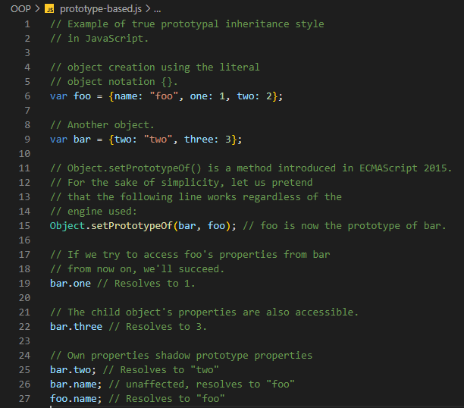
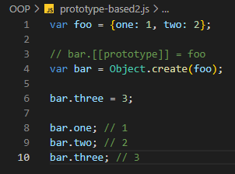
Protoype-based
Contoh 1
Contoh 2 (JS 1.8.5+)

Slide 9
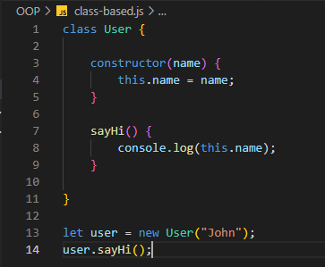
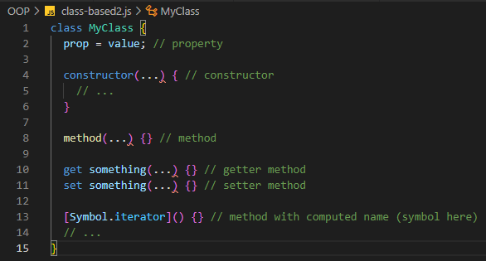
Class-based
Contoh
Bentuk umum class

Slide 10
Penanganan error dan exception di Javascript

Slide 11
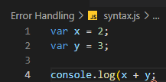
Syntax Error
Kesalahan umum yang sering terjadi saat memprogram adalah syntax error. Ketika program dikompilasi tidak akan berhasil dijalankan karena ada syntax yang kurang atau tidak tepat. Contohnya sebagai berikut
Contoh tersebut ketika syntax tutup kurung yang tertinggal.

Slide 12
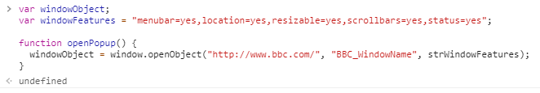
Runtime Error
Kesalahan yang berikutnya yaitu Runtime Error dikenal juga exceptions. Jenis kesalahan ini terjadi ketika program telah dijalankan biasanya sudah terkompilasi.
Syntax tersebut sudah benar tetapi kesalahannya yaitu pada waktu proses mencoba memanggil method openObject() yang tidak bisa.

Slide 13
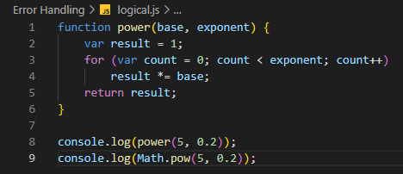
Logical Error
Kesalahan yang cukup kompleks adalah kesalahan Logical Error. Kesalahan ini membuat kesalahan dalam logika yang dikontrol oleh script program yang dibuat. Kesalahan ini biasanya akan mempengaruhi pada hasil.
Kesalahan tersebut ketika kita memanggilkan fungsi 5 pangkat 0.2 akan menghasilkan 5, sedangkan di dalam matematika sangat memungkinkan pangkat 0.2
Jika kita menggunakan Math.pow() syntax yang sudah disediakan oleh javascript akan menghasilkan nilai yang benar.

Slide 14
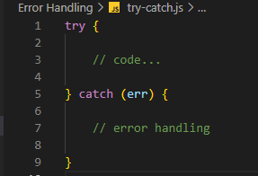
try…catch
Dalam javascript ketika script tidak berjalan atau error akan di tampilakn di console (untuk browser) dan di command prompt (Command Line Interface) ketika menggunakan node.js
Syntax try..catch memungkinkan kita untuk mengatasi kesalahan pada script yang kita buat untuk menghindari program tersendat/mati.
Untuk strukutur bentuk pembuatan script syntax-nya sebagai berikut.

Slide 15
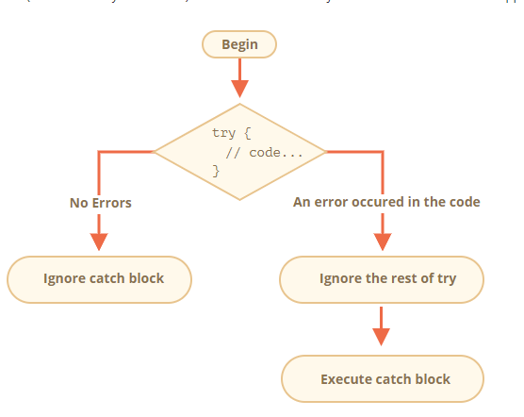
try…catch
Cara kerjanya dapat dilihat pada bagan berikut
Ketika program berjalan maka akan menjalankan pada blok didalam try ketika blok di dalam try mengalami error maka blok catch akan dijalankan.

Slide 16
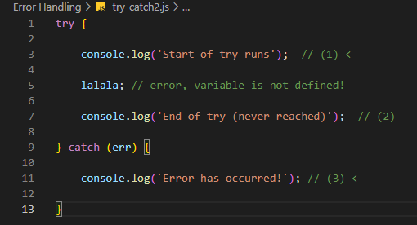

try…catch
Contoh penggunannya sebagai berikut
Dan program akan mengeluarkan hasil seperti berikut

